Slide 1
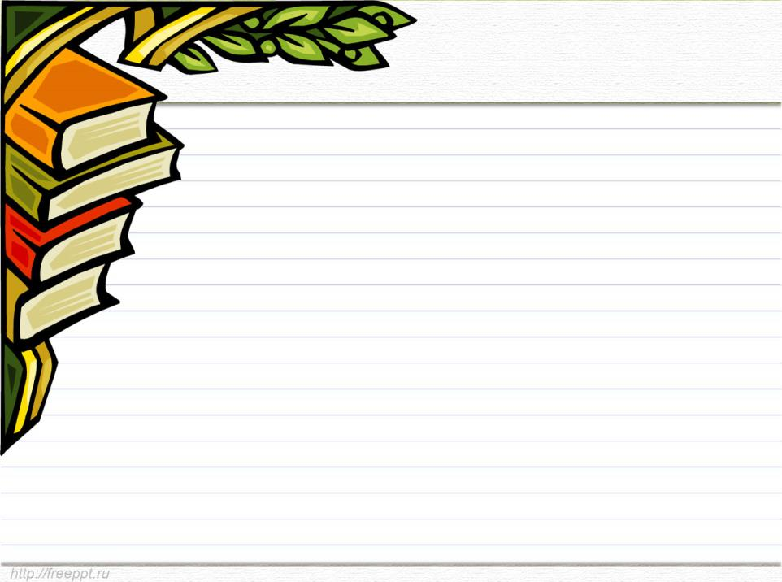
Открытый урок
по литературному чтению
Класс: 3А
Учитель: Н. Н. Одуд
Тема урока: Л.Н. Толстой. Лев и собачка

Slide 2
«Словарик настроения»
грустное
радостное
сердитое
спокойное
бодрое
тревожное
унылое

Slide 3
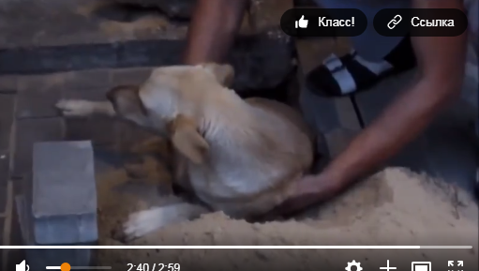

Slide 5
Словарная работа:
2 ряд:
барин
бился
метался
3 ряд:
издохла
засовы
смотренье
1 ряд:
подле
зверинец
ощетинился

Slide 6
«Отец и сыновья»
«Царь и рубашка»
«Лгун»
«Прыжок»
«Комар и лев»

Slide 7
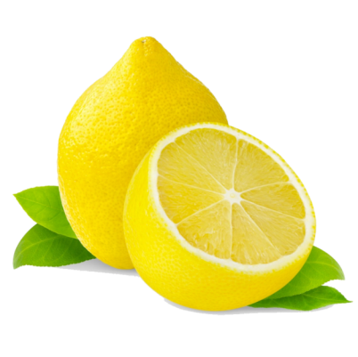
Спасибо за урок!

